Slide 1
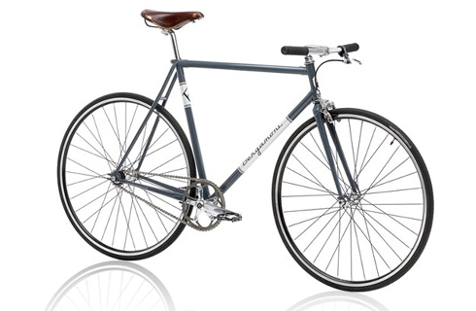
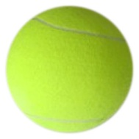
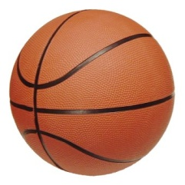

Les Sport Olympiques
By Jessica Holdsworth

Slide 2
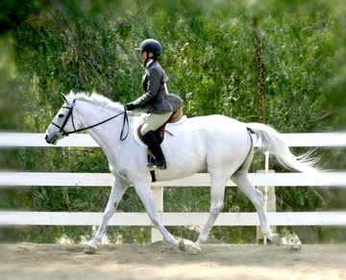
L’équatation-dressage
J’aime L'équatation parce que c’est interestant et c’est cool. Pour faire de L'équatation on a besoin d’un cheval, d’un casque et des bottes.

Slide 3
Le cyclism tout-terrain
Je n’aime pas le cyclisme tout-terrain parce que c’est nul.

Slide 4
L'ecrisme
Je deteste l’ecrime parce que c’est enneyeux

Slide 5
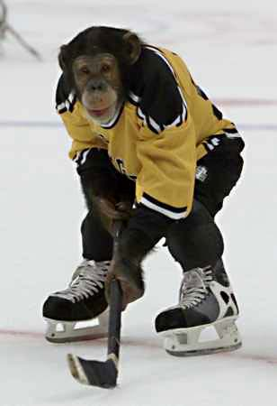
Le hockey
Je deteste le hockey parce que c’est enneyeux.

Slide 6
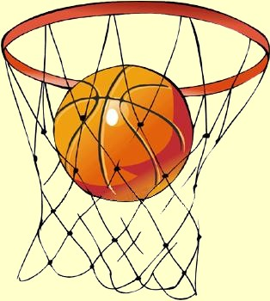
Le basket
J’aime le basket parce que c’est interessant et cool.

Slide 7
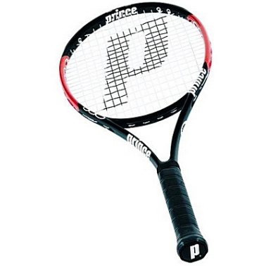
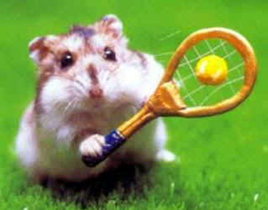
Le tennis
J’aime le tennis parce que je joue a l’ecole.

Slide 8
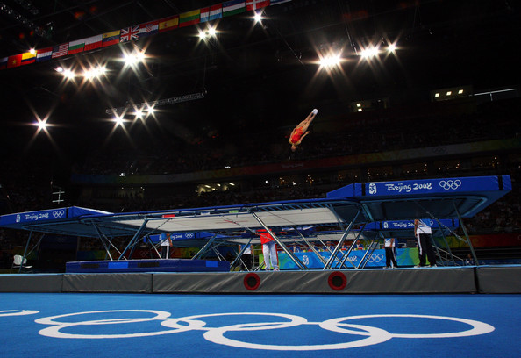
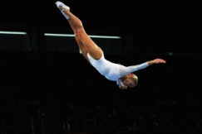
Le gymnastique sur trampoline.
J’aime le gymnastique sur trampoline parce que c’est interessant et cool a regarder.

Slide 9
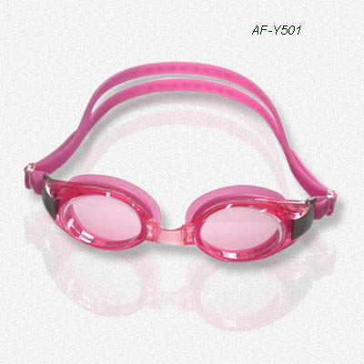

Nautique-le natation
Je fais de la natation une fois par semaine.

Slide 10

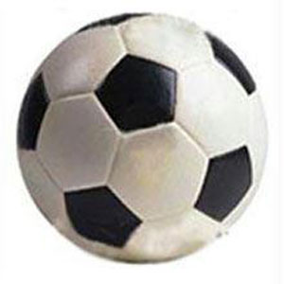
Le foot
Je n’aime pas le foot parce que c’est enneyeux.

